Slide 1
第十七章 平面图
本章的主要内容
17.1平面图的基本概念
17.2欧拉公式
17.3平面图的判断
17.4平面图的对偶图

Slide 2
房屋布线问题
水管线
电线
煤气线

Slide 3
第十七章 平面图
本章的主要内容
17.1平面图的基本概念
17.2欧拉公式
17.3平面图的判断
17.4平面图的对偶图

Slide 4
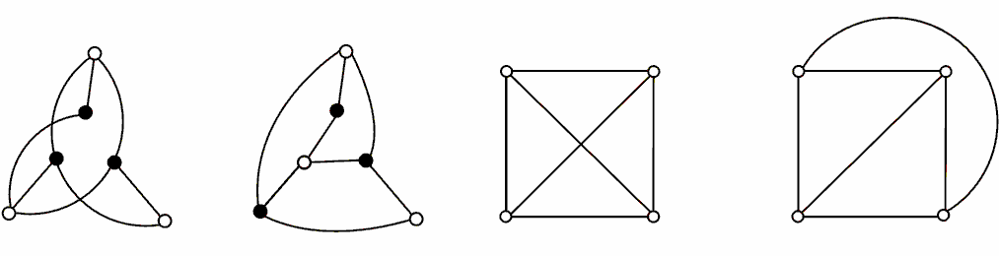
17.1 平面图的基本概念
定义17.1
(1) G是可平面图或平面图
——若能将无向图G除顶点外无边相交地画在平面上
(2) 平面嵌入——画出的无边相交的平面图
(3) 非平面图——无平面嵌入的无向图
(1) (2) (3) (4)
在图中，(2)是(1) 的平面嵌入，(4)是(3)的平面嵌入.

Slide 5
例（续）
非平面图

Slide 6
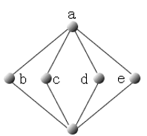
一些简单结论
结论：
(1) K₅, K_{3,3}都不是平面图.
(2) 平面图的子图都是平面图，非平面图的母图都是非平面图（定理17.1）
K_{n}(n≤4)，K_{2,n}(n≥1) 的所有子图都是平面图
K_{n}(n≥5)，K_{s,t} (s,t≥3) 都是非平面图.
(4) 平行边与环不影响平面性（定理17.2）.
Notes:
平面图并没有要求必须是简单图
平面图在加环或平行边后还是平面图

Slide 7
平面图(平面嵌入)的面与次数
定义17.2
(1) G的面——由G的平面嵌入的边将平面化分成的区域
(2) 无限面或外部面（可用R₀表示）——面积无限的面
(3) 有限面或内部面（可用R₁, R₂, …, R_{k}等表示）——面积
有限的面
(4) 面 R_{i} 的边界——包围R_{i}的所有边组成的回路组
(5) 面 R_{i} 的次数——R_{i}边界的长度，用deg(R_{i})表示
若平面图G有k个面，可笼统地用R₁, R₂, …, R_{k}表示，不需要指出外部面.
定义17.2(4) 中回路组是指：边界可能是初级回路(圈)，可能是简单回路，也可能是复杂回路. 特别地，还可能是非连通的回路之并.

Slide 8





例
$$R_{4}$$
R₃： v₂v₃v₄v₂
deg(R₃)=3
R₄： v₁v₁
deg(R₄)=1
R₂：v₂v₄ v₉v₄ v₅v₈ v₂
deg(R₂)=6
$$R_{0}$$
$$R_{1}$$
$$R_{2}$$
R₁：v₁v₂v₈v₁₀v₈v₁
deg(R₁)=5
R₀ : v₂v₃ v₄v₅ v₆v₇ v₆v₅v₈ v₁v₁ v₂
deg(R₀)=11
$$R_{3}$$

Slide 9
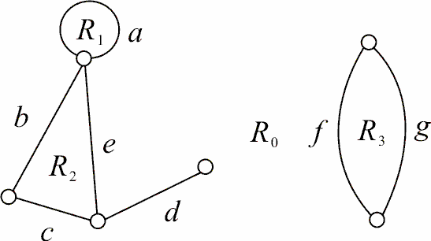

例
平面图有4个面，deg(R₁)=1, deg(R₂)=3, deg(R₃)=2, deg(R₀)=8. 请写各面的边界.
定理17.3 平面图各面次数之和等于边数的两倍.
(握手定理)
$$\sum_{i=1}^{R}{\deg{(}R_{i})}=2m$$
其中 R_{i} 是面，m 是边数
Notes:
平面图没有要求一定是连通图，也不一定是简单图
一个面的边界可能是不连通的

Slide 10
极大平面图
定义17.3 若在简单平面图G中的任意两个不相邻的顶点之间
加一条新边所得图为非平面图，则称G为极大平面图.
注意：若简单平面图G中已无不相邻顶点，G显然是极大平
面图，如K₁(平凡图), K₂, K₃, K₄都是极大平面图.
极大平面图的主要性质
定理17.4 极大平面图是连通的，且n（n≥3）阶极大平面图中不可能有割点和桥.
证明(略)
Notes:
复习：哈密顿图中不可能有割点和桥
欧拉图中无桥，但是可以有割点

Slide 11
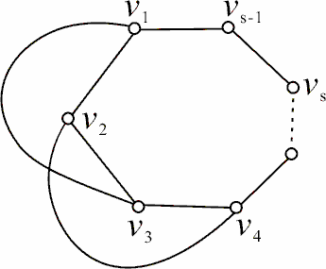

极大平面图的性质
定理17.5 设G为n（n≥3）阶简单连通的平面图，
G为极大平面图当且仅当G的每个面的次数均为3.
证明线索：只证必要性
(1) 由于n≥3, 又G为简单
平面图可知，G每个面的
次数均≥3.
(2) 因为G为平面图，又为极
大平面图. 可证G不可能
存在次数>3的面.
R_{i}
Notes:
G为简单平面图,所以G中无环和平行边
假设有一个面Ri的的次数s大于等于4，至少有四个依次相邻的点v1,v2,v3,v4
若v1和v3不相邻，在Ri内加该边不破坏平面性，则与G是极大平面图矛盾，故此两点必相邻，且该边位于Ri的外部（要保证Ri存在）
v2和v4同理，于是此两边相交于Ri的外部，则与G是平面图矛盾，所以s=3
定义17.3 若在简单平面图G中的任意两个不相邻的顶点之间
加一条新边所得图为非平面图，则称G为极大平面图.
充分性后面证

Slide 12
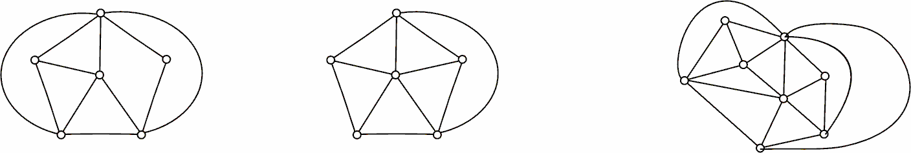
定理的应用
判断下列各图是否为极大平面图
(1) (2) (3)
上图中，只有(3)为极大平面图
Notes:
若每个面的次数不都为3，则不是极大平面图
定义17.3 若在简单平面图G中的任意两个不相邻的顶点之间
加一条新边所得图为非平面图，则称G为极大平面图.

Slide 13
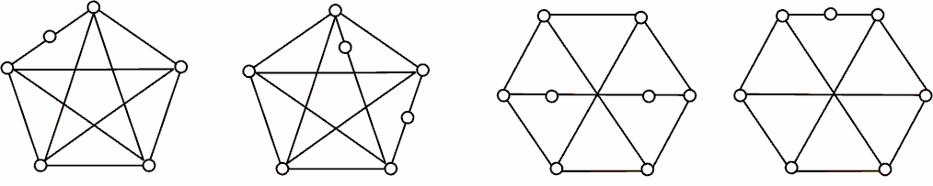
极小非平面图
定义17.4 若在非平面图G中任意删除一条边，所得图G′为平面图，则称G为极小非平面图.
由定义不难看出：
(1) K₅, K_{3,3}都是极小非平面图
(2) 极小非平面图必为简单图
图中所示各图都是极小非平面图.
Notes:
极小非平面图(即Kuratowski子图)是任一真子图均为平面图的非平面图,
它是一个临界图,自身具有非平面图的特点,而它的任一真子图又满足平面图的所有特征.
非平面图的母图都是非平面图
G=<V,E>, G′=<V′,E′>
(1) 若V′⊆V且E′⊆E，称G′为G的子图，记作G′⊆G，
G为G′的母图

Slide 14
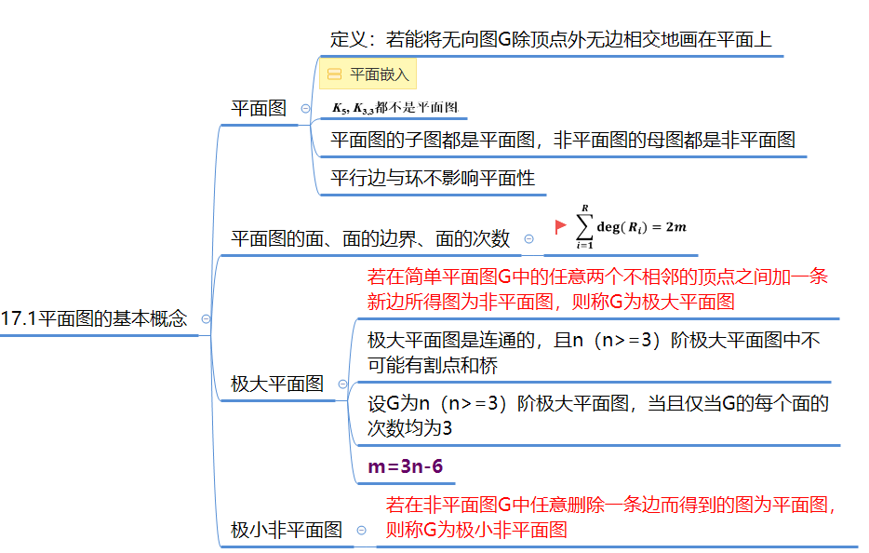
17.1 平面图的基本概念(回顾)

Slide 15
第十七章 平面图
本章的主要内容
17.1平面图的基本概念
17.2欧拉公式
17.3平面图的判断
17.4平面图的对偶图

Slide 16
17.2 欧拉公式
定理17.6 设G为n阶m条边r个面的连通平面图，则n−m+r=2
（此公式称为欧拉公式）
(1)设 G 是一个孤立点,则 n=1,m=0,r=1, 成立.
(2)设 G 是一条边,即 n=2,m=1,r=1, 成立.
(3)设G 为 k 条边时成立, 即 n_{k}-m_{k}+r_{k}=2,
考察G 有 k+1 条边.只有下述两种情况:
加上一个新的结点,与图上的一点相连,
此时 n_{k} 和 m_{k} 都增加1, r_{k}未变, 故
(n_{k}+ 1)-(m_{k}+1)+r_{k}=n_{k}-m_{k}+r_{k}=2
用一条边连接图上的两个已有点,
此时 m_{k} 和 r_{k} 都增加1而结点数 n_{k} 未变, 故
n_{k}-(m_{k}+1)+(r_{k}+1) =n_{k}-m_{k}+r_{k}=2

Slide 17
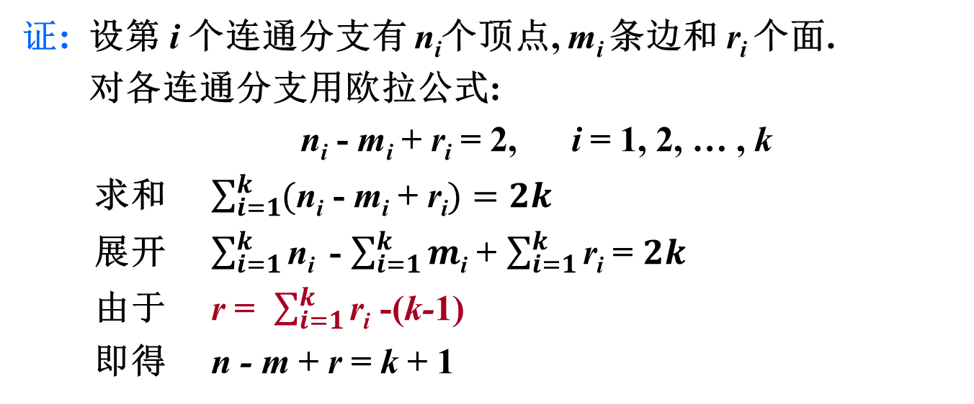
17.2 欧拉公式
定理17.7 （欧拉公式的推广）设G是具有k（k≥2）个连通分支的平面图，则n – m + r = k + 1
证: 设第 i 个连通分支有 n_{i}个顶点, m_{i} 条边和 r_{i} 个面.
对各连通分支用欧拉公式:
n_{i} - m_{i} + r_{i} = 2, i = 1, 2, … , k
求和 $\sum_{i=1}^{k}{(\text{n}\text{i} \text{−} \text{m}\text{i}\text{ + }\text{r}\text{i}})=2k$
展开 $\sum_{i=1}^{k}{\text{n}\text{i} }\text{−}$ $\sum_{i=1}^{k}{m\text{i} }$+ $\sum_{i=1}^{k}{\text{r}\text{i} }$= $2k$
由于 r = $\sum_{i=1}^{k}{\text{r}\text{i} }$-(k-1)
即得 n - m + r = k + 1
k =2
Notes:
每个连通分支都会加一次无限面，只要加1次就可以，故要-(k-1)

Slide 18



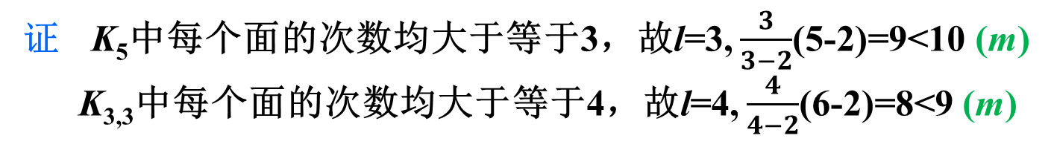
与欧拉公式有关的定理
定理17.8 设G为连通的平面图，且deg(R_{i})≥l（ l≥3），则
证 由定理17.3(握手定理)及欧拉公式得
解得
推论 K₅, K_{3,3}不是平面图.
证 K₅中每个面的次数均大于等于3，故l=3, $\frac{3}{3−2}$(5-2)=9<10 (m)
K_{3,3}中每个面的次数均大于等于4，故l=4, $\frac{4}{4−2}$(6-2)=8<9 (m)
Notes:
l表示面的最小次数
定理17.3 平面图各面次数之和等于边数的两倍.
定理17.8可以用于判断不是平面图
K₅, K_{3,3}都是简单图且连通的

Slide 19
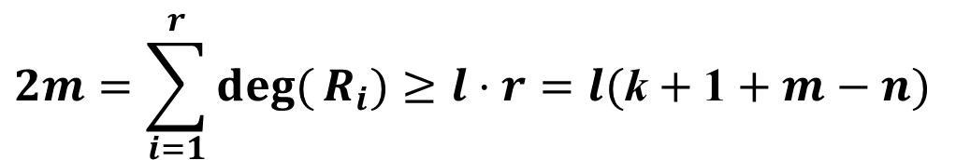
与欧拉公式有关的定理
定理17.9 在具有k（k≥2）个连通分支的平面图中，
证 由定理17.7 （欧拉公式的推广）得: r=k+1+m-n
由定理17.3（握手定理）及欧拉公式得:
$$2m=\sum_{i=1}^{r}{\deg{(}R_{i})}≥l⋅r=l(\text{k}+\text{1}+m−n)$$
解得
Notes:
定理17.7 （欧拉公式的推广）设G是具有k（k≥2）个连通分支的平面图，则n – m + r = k + 1
定理17.3 平面图各面次数之和等于边数的两倍.

Slide 20
与欧拉公式有关的定理
定理17.10 设G为n（n≥3）阶m条边的极大平面图，则m=3n−6.
证 由于极大平面图是连通图，由欧拉公式得 r=2+m-n
因为G是极大平面图，
根据定理17.5可知，G的每个面的次数都为3，
因此，根据定理17.3（握手定理）可知， 2m=3r
代入上式，得m=3n-6
Notes:
定理17.5 设G为n（n≥3）阶极大平面图，当且仅当G的每个面的次数均为3.
定理17.3 平面图各面次数之和等于边数的两倍.

Slide 21
与欧拉公式有关的定理
推论 设G为n（n≥3）阶m条边的简单平面图，则m ≤ 3n−6.
注意
此推论是简单平面图的必要条件，不是充分条件！
m = 10, n = 5
不满足 m ≤ 3n−6
所以 K₅ 不是平面图。
m = 9, n = 6
满足m ≤ 3n−6
但 K_{3, 3} 不是平面图。
Notes:
此推论并没有要求简单平面图是连通的
所以，在证明时需要考虑连通和不连通两种情况下，不能只在连通的假设下证明，详见补充
定义17.3 若在简单平面图G中的任意两个不相邻的顶点之间
加一条新边所得图为非平面图，则称G为极大平面图.

Slide 22
与欧拉公式有关的定理
定理17.11 设G 为简单平面图，则 δ(G)≤5.
证 阶数 n≤6，结论为真.
当n≥7 时，用反证法.
否则 δ(G) ≥ 6
则根据定理14.1（握手定理）2m≥6n ⇒ m≥3n（>3n-6）
这与定理17.10的推论矛盾.
Notes:
图的最小度≤5
定理14.1在任何无向图中，所有顶点的度数之和等于边数的两倍。
定理17.10 推论 设G为n（n≥3）阶m条边的简单平面图，则m ≤ 3n−6.

Slide 23
定理17.5充分性
若简单连通平面图G的每个面的次数都等于3，则G为极大平面图。
证 根据定理17.3（握手定理）可知，2m=3r
因为G是连通的，根据欧拉公式可知：r=2+m-n.
代入上式，得m=3n-6.
若G不是极大平面图，则G中一定存在不相邻的顶点u,v，使得G′ =G∪(u,v)是简单平面图.
而G ′的边数 m′ =m+1=3n-5，点数 n′= n
因此m′ >3n′ -6. 这与定理17.10的推论矛盾。
Notes:
定理17.3 平面图各面次数之和等于边数的两倍.
定理17.10 设G为n（n≥3）阶m条边的极大平面图，则m=3n−6.
推论 设G为n（n≥3）阶m条边的简单平面图，则m ≤ 3n−6.
定义17.3 若在简单平面图G中的任意两个不相邻的顶点之间
加一条新边所得图为非平面图，则称G为极大平面图.

Slide 24
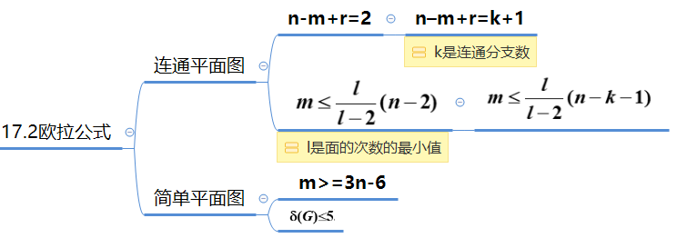
17.2 欧拉公式（回顾）

Slide 25
第十七章 平面图
本章的主要内容
17.1平面图的基本概念
17.2欧拉公式
17.3平面图的判断
17.4平面图的对偶图

Slide 26
17.3 平面图的判断
1. 插入2度顶点和消去2度顶点
定义17.5
插入2度顶点：设 e = (u, v)为图G的一条边，在G中删除e ， 增加新的顶点w ，使u, v均与w相邻，称作在G中插入2度顶点w.
见下图中，由(1) 到(2) .
消去2度顶点，设w为图G的一个2度顶点，w与u, v相邻，删除w，增加新边(u, v)，称作在G中消去2度顶点w.
见上图中，从(2) 到(1) .
w
u
u
v
v
(1) (2)

Slide 27
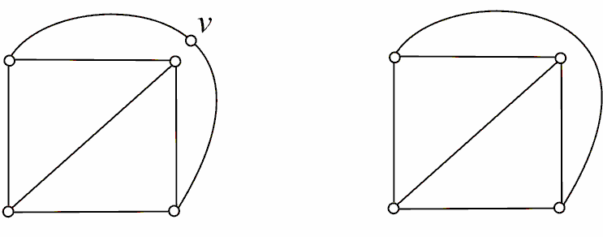
图的同胚
2. 图之间的同胚
若G₁与G₂同构，或经过反复插入或消去2度顶点后同构，
则称G₁与G₂同胚.
下面两个图同胚
Notes:
左图消去2度顶点v，将v的相邻两个点连起来
右图删除曲线边，增加一个点v,将删除边的两点与v相连

Slide 28
平面图判定定理（一）
定理17.12 G是平面图 ⇔ G中不含与K₅或K_{3,3}同胚的子图.
例1 证明所示图(1)与(2)均为非平面图.
(1) (2)
右图(1’),(2’)分别为
原图(1), (2)的子图
与K_{3,3}, K₅同胚.
(1’) (2’)

Slide 29
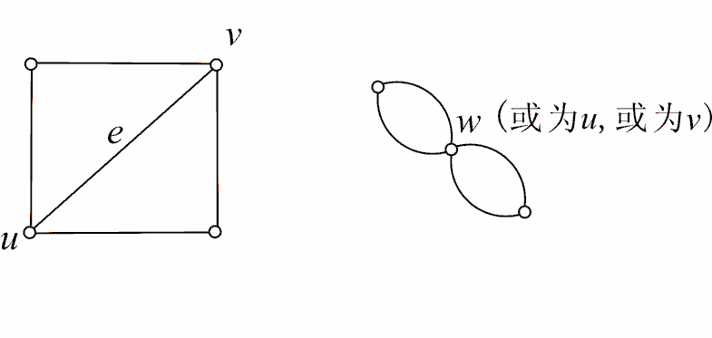
平面图判定定理（二）
定理17.13 G是平面图 ⇔ G中无可收缩为K₅或K_{3,3}的子图
回顾：
收缩边e: 删除e, 用一个新点w代替u和v（也可以是u或v），
并使w关联u和v关联的所有边（除了e）
如右图所示
Notes:
收缩边的定义见14.10

Slide 30
例 判断下图是否为平面图
彼得松图不是平面图
K₅
K_{3,3}
Notes:
第一个是通过收缩得到K₅
第二个是通过收缩得到K_{3,3}

Slide 31
课堂练习 判断下图是否为平面图
不是平面图
Notes:
先是子图，再收缩(也可以认为是消去了一个二度顶点)

Slide 32
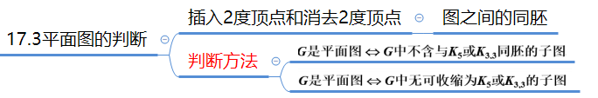
17.3 平面图的判断（回顾）

Slide 33
第十七章 平面图
本章的主要内容
17.1平面图的基本概念
17.2欧拉公式
17.3平面图的判断
17.4平面图的对偶图

Slide 34
17.4 平面图的对偶图
定义17.6 设G是某平面图的某个平面嵌入，构造G的对偶图
G*如下：
(1) 在G的面R_{i}中放置G*的顶点v_{i}*
(2) 设e为G的任意一条边.
若e在G的面 R_{i}与 R_{j} 的公共边界上，做G*的边e*与e相
交，且e*关联G*的位于R_{i}与R_{j}中的顶点v_{i}*与v_{j}*，即
e*=(v_{i}*,v_{j}*)
e*不与其它任何边相交.
若e为G中的桥且在面R_{i}的边界上，则e*是以R_{i}中G*的顶
点v_{i}*为端点的环，即e*=(v_{i}*,v_{i}*)

Slide 35
例
Notes:
设e为G的任意一条边.
若e在G的面 R_{i}与 R_{j} 的公共边界上，做G*的边e*与e相
交，且e*关联G*的位于R_{i}与R_{j}中的顶点v_{i}*与v_{j}*，即
e*=(v_{i}*,v_{j}*)
e*不与其它任何边相交.
若e为G中的桥且在面R_{i}的边界上，则e*是以R_{i}中G*的顶
点v_{i}*为端点的环，即e*=(v_{i}*,v_{i}*)

Slide 36
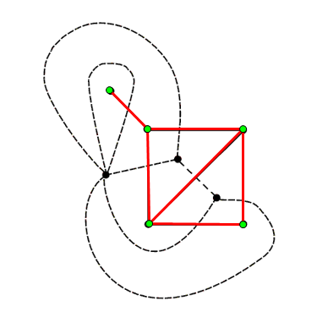
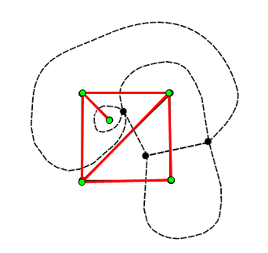
实例
下面两图中，实线边图为平面图（红色），
虚线边图为其对偶图（黑色）.
Notes:
同构的平面图（平面嵌入）的对偶图不一定是同构的.
两个黑色图的度数序列不相同

Slide 37
对偶图的性质
G 的对偶图G*有以下性质：
(1) G*是平面图，而且是平面嵌入.
(2) G*是连通图
(3) 若边e为G中的环，则G*与e对应的边e*为桥，若e为桥，则G*中与e对应的边e*为环.
(4) 在多数情况下，G*为多重图（含平行边的图）.
(5) 同构的平面图（平面嵌入）的对偶图不一定是同构的.
如上面的例子.

Slide 38
平面图与对偶图的 阶数、边数与面数之间的关系
定理17.14 设G*是连通平面图G的对偶图，n*, m*, r*和n, m,
r分别为G*和G的顶点数、边数和面数，则
(1) n*= r
(2) m*=m
(3) r*=n
(4) 设G*的顶点v_{i}*位于G的面R_{i}中，则d_{G*}(v_{i}*)=deg(R_{i})
证明线索
(1)、(2)显然.
(3) 应用欧拉公式.
(4) 的证明中注意，桥只能在某个面的边界中，非桥边在两个面的边界上.

Slide 39
平面图与对偶图的 阶数、边数与面数之间的关系
定理17.15 设G*是具有k（k≥2）个连通分支的平面图G的对
偶图，则
(1) n*= r
(2) m*=m
(3) r*=n−k+1
(4)设G*的顶点v_{i}*位于G的面R_{i}中，则d_{G*}(v_{i}*)=deg(R_{i})
其中n*, m*, r*, n, m, r同定理17.14
证明(3) 时应同时应用欧拉公式及欧拉公式的推广.

Slide 40
自对偶图
定义17.7 设G*是平面图G的对偶图，若G*≅G，则称G为
自对偶图.
Notes:
对应复习：自补图

Slide 41
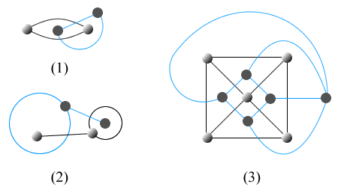
例

Slide 42
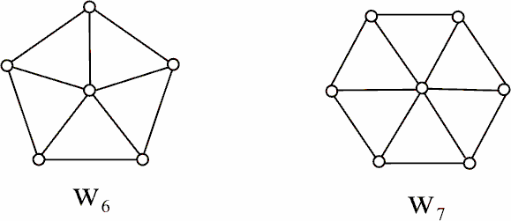
轮图
轮图定义如下：
在n−1（n≥4）边形C_{n−1}内放置1个顶点，使这个顶点与C_{n−1}
上的所有的顶点均相邻. 所得n 阶简单图称为n阶轮图. n为奇
数的轮图称为奇阶轮图，n为偶数的轮图称为偶阶轮图，常
将 n 阶轮图记为W_{n}
轮图都是自对偶图.
图中给出了W₆和W₇
请画出它们的对偶图，
从而说明它们都是自对偶图.

Slide 43

17.4平面图的对偶图（回顾）

Slide 44
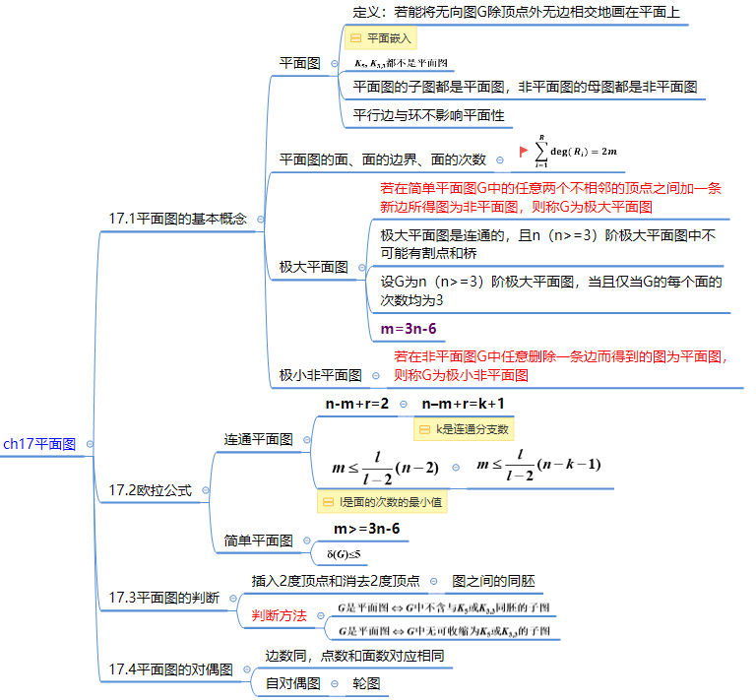
第17章 平面图（回顾）

